Slide 1

Base de datos para Ciencia de Datos
6th Grade
Sesión 2. Base de Datos Semiestructurada (XML)

Slide 2
Bases de Datos Semiestructuradas (XML)
01
02
03
04
Introducción a XML
Definición de datos semiestructurados
Motores de consulta XML
Consultando datos con XPath, XQuery y SQL/XML

Slide 3
Pregunta
¿Por qué las bases de datos relacionales no siempre son suficientes para modelar toda la información empresarial?

Slide 4
1.1 Definición de datos semiestructurados
Los datos semiestructurados son aquellos que no siguen un esquema rígido y predefinido como el de una base de datos relacional, pero que sí poseen una organización interna que permite identificar y relacionar los datos mediante etiquetas, atributos o claves.
En este tipo de datos, la estructura puede variar entre registros sin necesidad de modificar un esquema global, lo que proporciona flexibilidad para almacenar información heterogénea.

Slide 5
Características
No requieren un esquema fijo de columnas
Son autodescriptivos, es decir, los datos contienen
información sobre su propia estructura.
Permiten estructuras jerárquicas y anidadas.
Facilitan el intercambio de información entre sistemas
diferentes.
Son altamente flexibles ante cambios en los
requerimientos.

Slide 6
Definición de Datos Semiestructurados
Tipo de dato | Características | Ejemplos
Estructurados | Esquema fijo, filas y columnas | SQL Server, Oracle, PostgreSQL, Excel
Semiestructurados | Estructura flexible y jerárquica | XML, JSON, YAML
No estructurados | Sin estructura definida | Imágenes, videos, correos electrónicos, PDF

Slide 7
Estructura de datos estructurados y semiestructurados

Slide 8
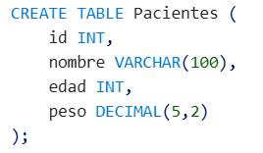
Semiestructurados
Estructurados
XML
JSON
<hospital>
<paciente id=‘1’>
<nombre>Ana</nombre>
<edad>35</edad>
<alergias>
<alergia>Penicilina</alergia>
</alergias>
</paciente>
<paciente id=‘2’>
<nombre>Carlos</nombre>
<edad>40</edad>
<estudios>
<estudio>Tomografía</estudio>
<estudio>Resonancia</estudio>
</estudios>
</paciente>
</hospital>
{
"id": 1,
"nombre": "Ana",
"edad": 35,
"alergias":
[
"Penicilina"
]
}

Slide 9
Ventajas de los datos semiestructurados

Slide 10
Flexibilidad para almacenar información heterogénea.
Fácil intercambio de datos entre aplicaciones.
Adecuados para información jerárquica.
Permiten agregar nuevos atributos sin rediseñar toda la base de datos.
Muy utilizados en servicios web, APIs y sistemas empresariales.

Slide 11
Desventajas de los datos semiestructurados

Slide 12
Consultas potencialmente más complejas.
Menor eficiencia en ciertas operaciones comparadas con bases relacionales.
Riesgo de inconsistencias si no existen reglas de validación.
Estructuras demasiado flexibles pueden dificultar la gobernanza de datos.

Slide 13
Ejemplos
Catálogos de productos
Publicaciones científicas
Configuración de aplicaciones

Slide 14
Ejemplos
Dependiendo de la información que se requiere obtener los datos pueden categorizarse como estructurados o semiestructurados.
Caso | Estructurado | Semiestructurado
Catálogo de productos | Tabla Productos(id, nombre, precio) | XML o JSON donde cada producto puede tener atributos distintos
Publicaciones científicas | Tabla de artículos con campos fijos | XML o JSON con autores, referencias y anexos variables
Configuración de aplicaciones | Tabla de parámetros | Archivos XML o JSON con estructura jerárquica

Slide 15
Práctica
Una institución de salud integra información proveniente de hospitales públicos, hospitales privados, laboratorios y consultorios. Cada fuente maneja atributos distintos para sus pacientes. ¿Sería más conveniente utilizar una base de datos relacional tradicional o un modelo semiestructurado basado en XML o JSON?

Slide 16
1.2 Introducción a XML
¿Qué son XML y JSON?
1
Son formatos para representar datos semiestructurados
Son autodescriptivos.
Permiten estructuras jerárquicas.
Se utilizan para intercambio e integración de información.
2
3
4

Slide 17
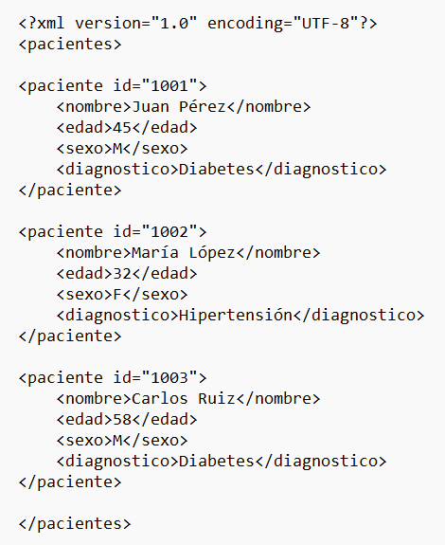
¿Cómo se conforma un XML?
Componentes
Declaración XML
Elemento raíz
Elementos
Atributos
Texto
Relaciones padre-hijo-hermano

Slide 18
Relaciones padre-hijo en XML
Padre | Hijo
Pacientes | paciente
Paciente | nombre
Paciente | edad
paciente | alergias
alergias | alergia
paciente | estudios
estudios | estudio

Slide 19
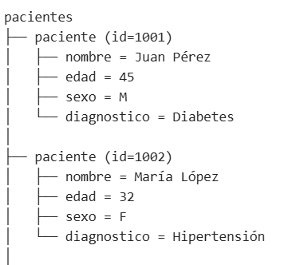
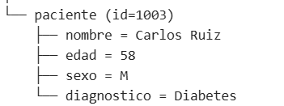
Estructura jerárquica XML

Slide 20
¿Cómo se conforma un JSON?
Componente
Objetos {}
Claves
Valores
Arreglos []
Objetos anidados
JSON se basa en pares clave-valor

Slide 21
Estructura JSON
{
"pacientes": [
{
"id": "1001",
"nombre": "Juan Pérez",
"edad": 45,
"sexo": "M",
"diagnostico": "Diabetes"
},
{
"id": "1002",
"nombre": "María López",
"edad": 32,
"sexo": "F",
"diagnostico": "Hipertensión"
},
{
"id": "1003",
"nombre": "Carlos Ruiz",
"edad": 58,
"sexo": "M",
"diagnostico": "Diabetes"
}
]
}

Slide 22
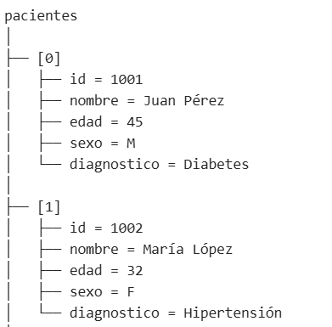
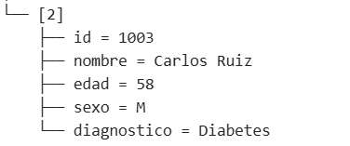
Estructura jerárquica JSON

Slide 23
Archivos JSON
Objetos {} → equivalentes a elementos que contienen otros elementos.
Arreglos [] → listas de elementos.
Valores → cadenas, números, booleanos, etc.

Slide 24
Equivalencias XML vs JSON
XML: interoperabilidad, documentos complejos, estándares empresariales.​
JSON: APIs, microservicios, menor tamaño y mayor velocidad.​
La elección depende de requisitos de negocio y gobernanza de datos

Slide 25
1.3. Consultando datos con XPath, XQuery y SQL/XML
¿Qué es XPATH?
XPath (XML Path Language) es un lenguaje de navegación para localizar elementos y atributos dentro de un documento XML.
Análogo a:
Rutas de carpetas en Windows
SELECT en SQL

Slide 26
Ejemplo
<pacientes>
<paciente id="1001">
<nombre>Juan Pérez</nombre>
<edad>45</edad>
<sexo>M</sexo>
<diagnostico>Diabetes</diagnostico>
</paciente>
</pacientes>
XPATH = /pacientes/paciente/nombre

Slide 27
Práctica 1
Paso 1. Instalación de bibliotecas
Antes de comenzar, es necesario instalar las bibliotecas requeridas:
lxml: Permite leer y consultar documentos XML mediante XPath.
pandas: Facilita la manipulación y análisis de datos.
pacientes.xml

Slide 28
Siguiente Sección
Bases de Datos Semi-estructuradas (XML). (Continuación)
1.4 Motores de consulta XML.
2. Cómputo en la nube
2.1 Introducción al cómputo en la nube
2.1.1 Características
2.1.2 Riesgos y beneficios
2.1.3 Cómputo en la nube en México y el mundo
2.2 Tipos de nube
2.2.1 Pública
2.2.2 Comunitaria
2.2.3 Privada
2.2.4 Hibrida

Slide 29
Gracias

Slide 30
Análisis de la estructura XML
En el siguiente ejemplo se muestra un documento XML correspondiente a una universidad, donde se registra la información de un alumno mediante elementos, atributos y contenido organizados de forma estructurada.
Raíz: universidad​
Elemento: alumno​
Atributo: matricula="1001"​
Hijos: nombre, carrera​
Contenido: Ana López, Sistemas​
​
Ventaja: admite metadatos y validación formal (DTD/XSD).​

